Slide 1

ВК 4.4. ВЗАЄМОДІЯ ЛІКІВ НА ЕТАПАХ ФАРМАКОКІНЕТИКИ
Вінницький національний медичний університет
ім. М.І. Пирогова МОЗ України
КАФЕДРА КЛІНІЧНОЇ ФАРМАЦІЇ ТА КЛІНІЧНОЇ ФАРМАКОЛОГІЇ
СПЕЦІАЛЬНІСТЬ: 221 СТОМАТОЛОГІЯ
ГАЛУЗЬ ЗНАНЬ: 22 ОХОРОНА ЗДОРОВ’Я
ОСВІТНЬО-ПРОФЕСІЙНА ПРОГРАМА: «СТОМАТОЛОГІЯ»
РІВЕНЬ ВИЩОЇ ОСВІТИ: ДРУГИЙ (МАГІСТЕРСЬКИЙ)

Slide 2
Паспорт ОСВІТНЬОГО КОМПОНЕнТА
ВК 4.4 «ВЗАЄМОДІЯ ЛІКІВ НА ЕТАПАХ ФАРМАКОКІНЕТИКИ»
Спеціальність: 221 Стоматологія
Курс: 4-й
Кредити: 2,0
Форма контролю: залік
Мова: українська, англійська
Пререквізити: для успішного засвоєння дисципліни студенту необхідні знання, отримані в процесі вивчення наступних дисциплін загальної підготовки: латинська мова, етика, філософія, медична біологія, медична хімія, біологічна та біоорганічна хімія, біофізика, анатомія людини, патологічна анатомія, фізіологія, патологічна фізіологія, мікробіологія, фармакологія

Slide 3

Чому варто обрати цей курс
Запобігання ускладненням: До 40% побічних реакцій викликані саме лікарськими взаємодіями. Ви дізнаєтесь, як попередити неефективність терапії та запобігти токсичності.
Ефективне вирішення проблеми поліпрагмазії: Опануєте навички безпечного ведення пацієнтів (особливо літнього віку), які одночасно приймають велику кількість ліків.
Розуміння механізмів (ADME): Розберете процеси всмоктування, розподілу, метаболізму та виведення препаратів (фармакокінетика) та їх сумісної дії на організм (фармакодинаміка).
Робота з реаліями пацієнта: Опануєте знання про вплив харчових звичок, алкоголю, генетичних особливостей та безрецептурних засобів на процес лікування.
КЛЮЧОВА ПЕРЕВАГА:
здатність миттєво розпізнавати «невидимі» загрози → у складних призначеннях

Slide 4
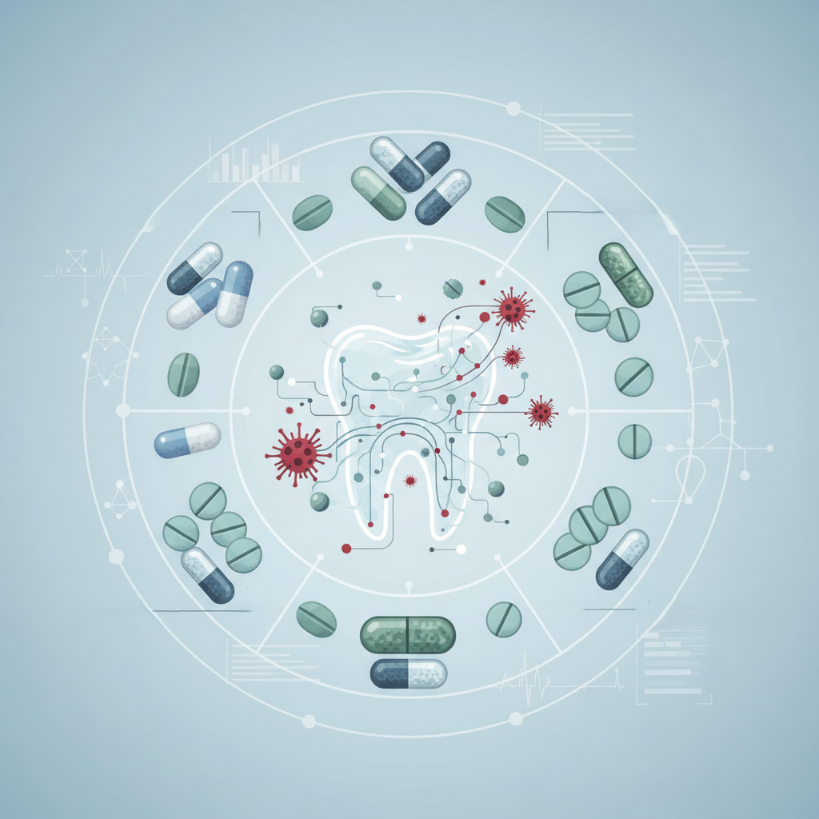
Що ви будете вивчати
Види взаємодії ліків та їх прояви на різних етапах фармакокінетики.
Механізми взаємодії та їх результати на різних етапах фармакокінетики, формування побічних реакцій на лікарські засоби.
Заходи, що сприяють підвищенню та зменшенню виникненню побічних реакцій на лікарські засоби при їх взаємодії
Заходи щодо попередження виникнення та допомоги при розвитку побічних реакцій на лікарські засоби основних фармакотерапевтичних груп при їх взаємодії на різних етапах фармакокінетики.

Slide 5
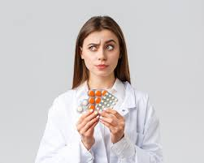
Що ви зможете за умови опанування курсу
знати основні фармакокінетичні параметри ліків, їх динаміку при різній патології, в залежності від віку, в період вагітності та лактації;
визначати особливості та основні види взаємодії препаратів; методи оцінки клінічної ефективності застосування основних груп лікарських засобів;
передбачати негативні наслідки взаємодії ліків, способи профілактики і корекції;
аналізувати результати спостережень фармакокінетики та фармакодинаміки ліків;
вибирати необхідний комплекс методів спостереження для оцінки фармакодинамічних ефектів препаратів і інтерпретувати отримані дані або вибирати методи адекватного контролю за ефективністю та безпекою лікування;
передбачити ризик розвитку побічної дії ліків;
проводити адекватний вибір та призначати найбільш ефективні та безпечні комбінації лікарські засоби;
визначати оптимальний режим дозування, вибирати лікарську форму, кратність та тривалість введення ліків.

Slide 6
Підсумковий контроль
Форми навчання
Залік: на останньому практичному занятті за умов успішного проходження курсу (сума балів за всі види навчальної діяльності - 122-200 балів) і відсутності академічної заборгованості.
Лекції
Практичні / Семінарські
Самостійна робота
Індивідуальна самостійна робота

Slide 7


Контактна інформація
РОЗРОБНИКИ КУРСУ
Контактна інформація:
Вінниця, вул.Пирогова,56
Кафедра клінічної фармації та клінічної фармакології
clinpharm@vnmu.edu.ua
Професор Півторак К.В.
Доцент
Жамба А.О.

